Slide 1









BAKERY POS
이지훈
201804088
김영찬
201600026
한성주
201902126
이예진
202004228

Slide 2


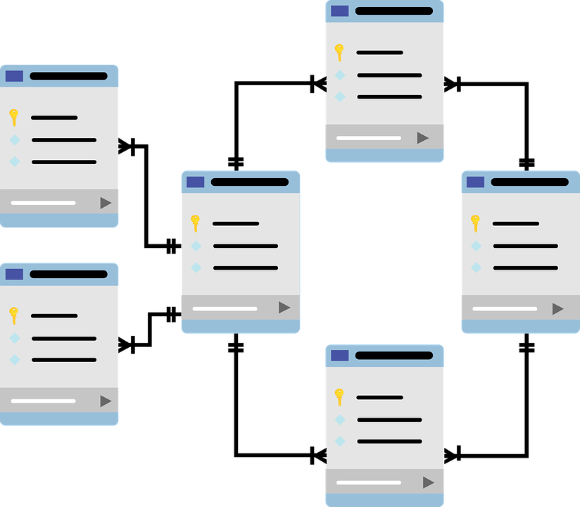






DB Modeling
Web POS
목차
DB Modeling
- ERD(Entity Relationship Diagram)
- SQL문 작성
Web POS
- POS 구현 과정
- POS 기능
- 프로그램 실행
Q & A

Slide 3

DB Modeling
Web POS
DB Modeling

Slide 4


DB Modeling
Web POS
- ERD(Entity Relationship Diagram)
branch_stock
bakery_catalog
customer_info
order_product
order_info

Slide 5
DB Modeling
Web POS
- ERD(Entity Relationship Diagram)
bakery_catalog
product_name
product_price
customer_info
customer_id
customer_name
order_info
order_no
branch_name
sale_price
sale_datetime
customer_id
settlement_flag
settlement_datetime
branch_stock
branch_name
product_name
stock_volume
order_product
order_no
product_name
sale_volume

Slide 6
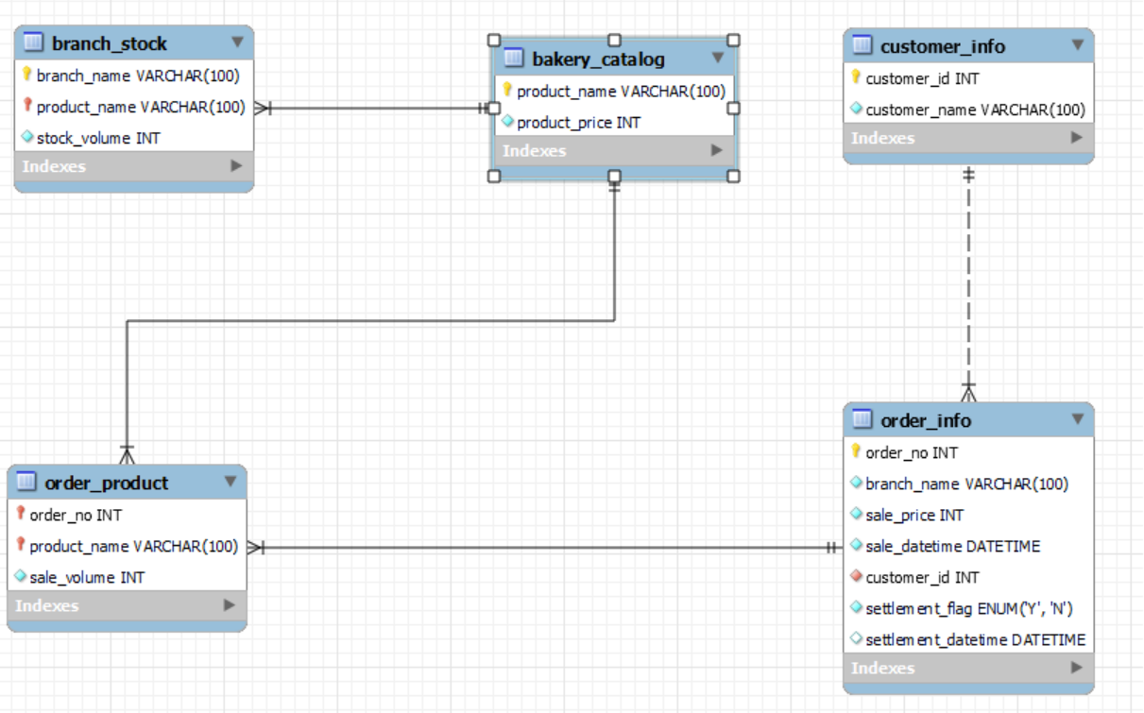
DB Modeling
Web POS
- ERD(Entity Relationship Diagram)

Slide 7


DB Modeling
Web POS
- SQL문 작성
DATABASE 생성
CONTENTS A
CONTENTS A

Slide 8
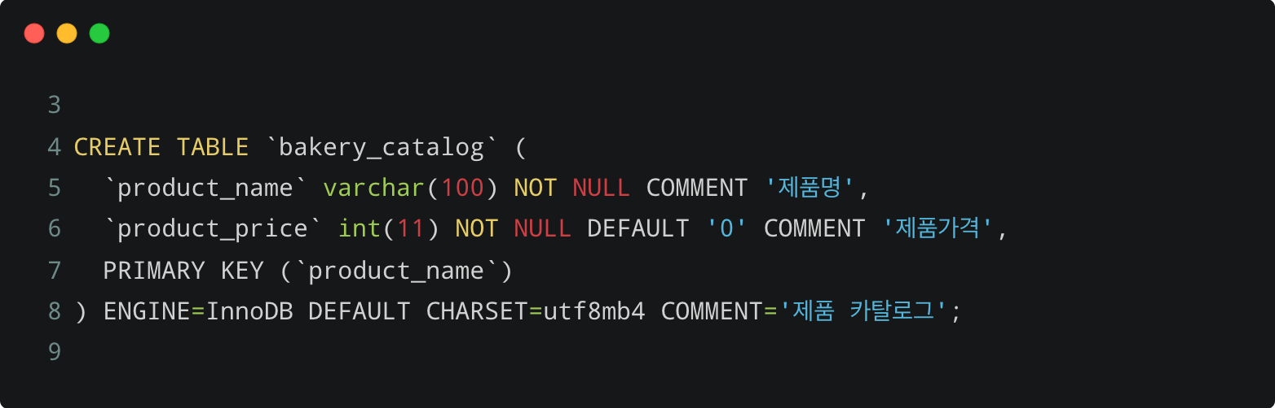
DB Modeling
Web POS
- SQL문 작성
TABLE 생성
제품 카탈로그 (공급 제품명, 제품 가격)
CONTENTS A
CONTENTS A

Slide 9
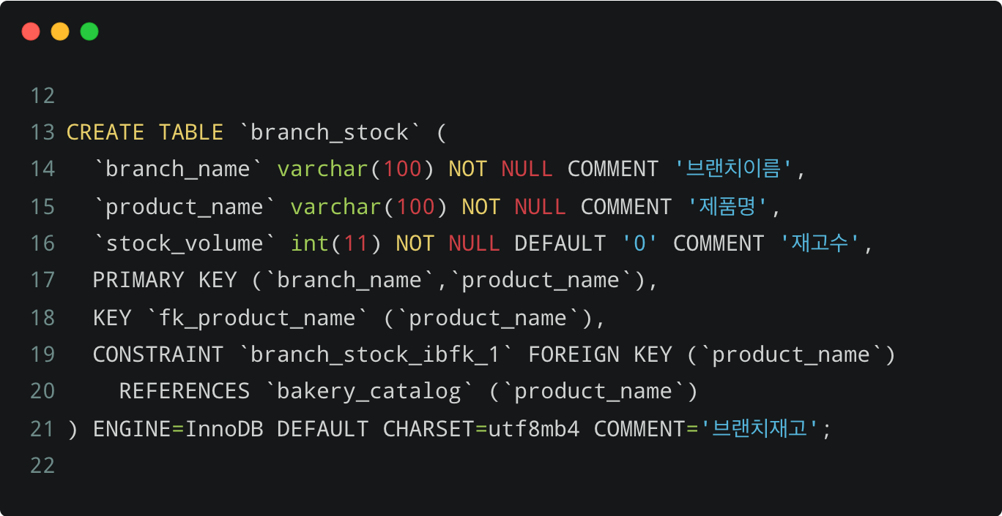
DB Modeling
Web POS
- SQL문 작성
TABLE 생성
2) 브랜치재고 (브랜치이름, 제품명, 재고수량)
CONTENTS A
CONTENTS A

Slide 10
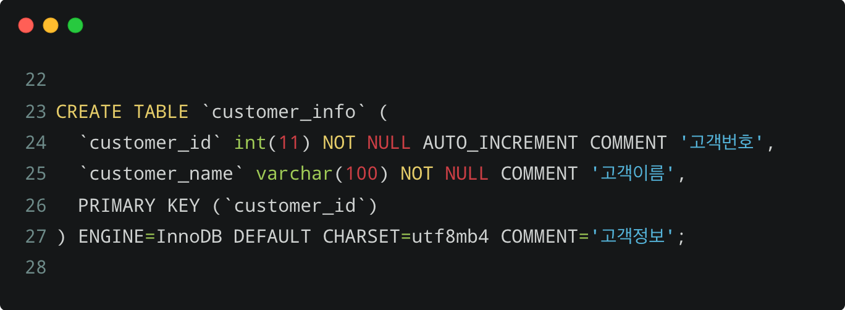
DB Modeling
Web POS
- SQL문 작성
TABLE 생성
3) 고객 정보 (고객 번호, 고객 이름)
CONTENTS A
CONTENTS A

Slide 11
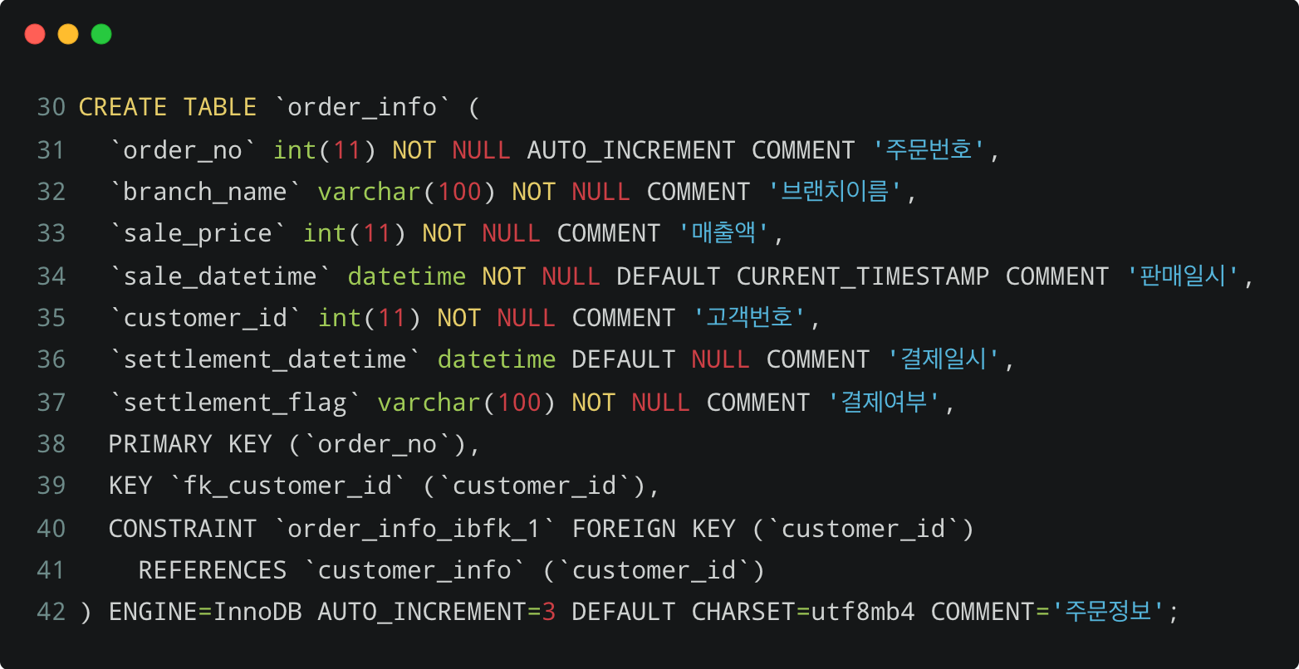
DB Modeling
Web POS
- SQL문 작성
TABLE 생성
4) 주문 정보 (주문 번호, 브랜치이름, 매출액, 판매일시, 고객번호, 결제여부, 결제일시)
CONTENTS A
CONTENTS A

Slide 12
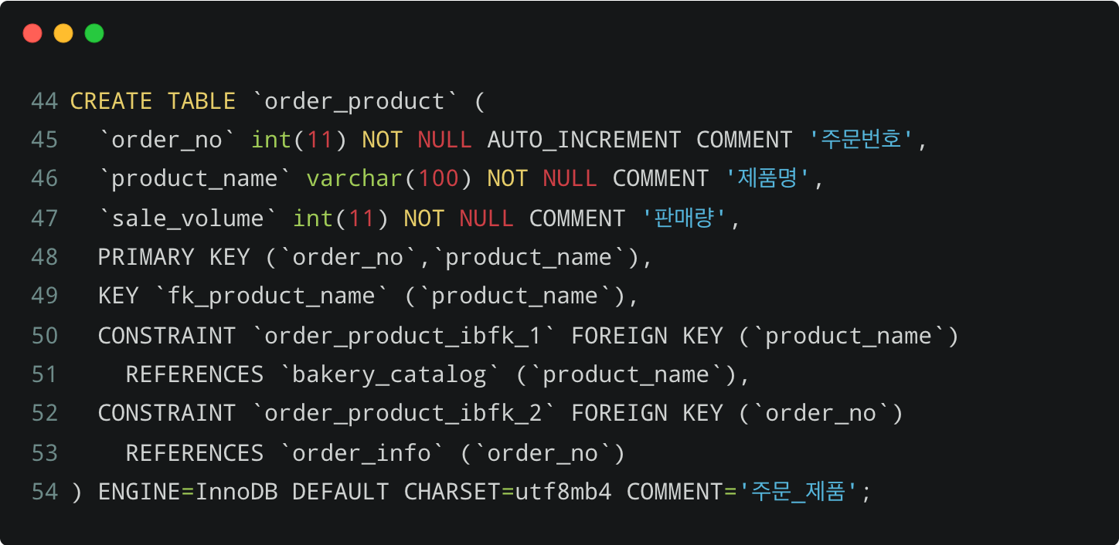
DB Modeling
Web POS
- SQL문 작성
TABLE 생성
5) 주문 제품 (주문번호, 제품명, 판매량)
CONTENTS A
CONTENTS A

Slide 13
DB Modeling
Web POS
Web POS

Slide 14
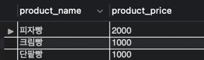
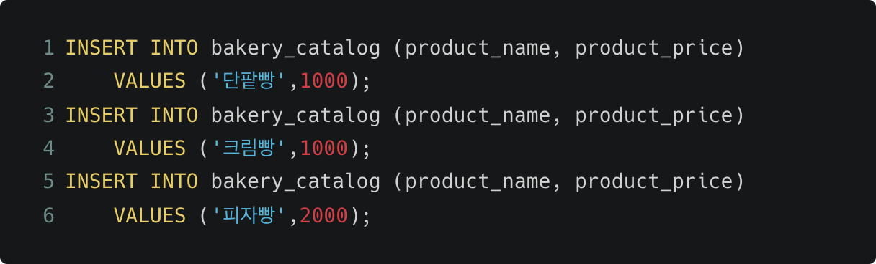
DB Modeling
Web POS
- POS 구현 과정
제빵 카탈로그 데이터 입력

Slide 15
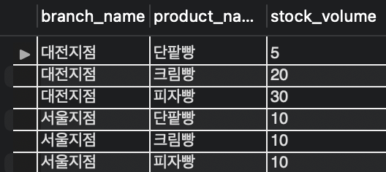
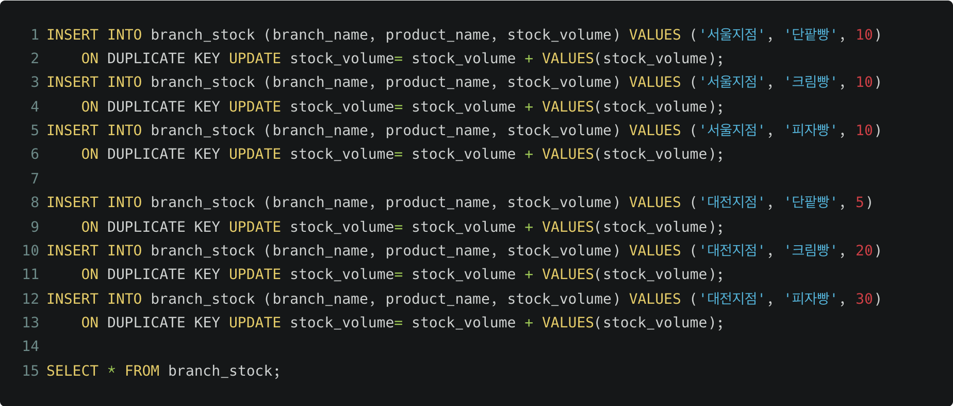
DB Modeling
Web POS
- POS 구현 과정
빵 생산재고 입력

Slide 16
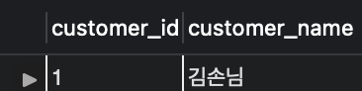
DB Modeling
Web POS
- POS 구현 과정
고객정보 입력

Slide 17
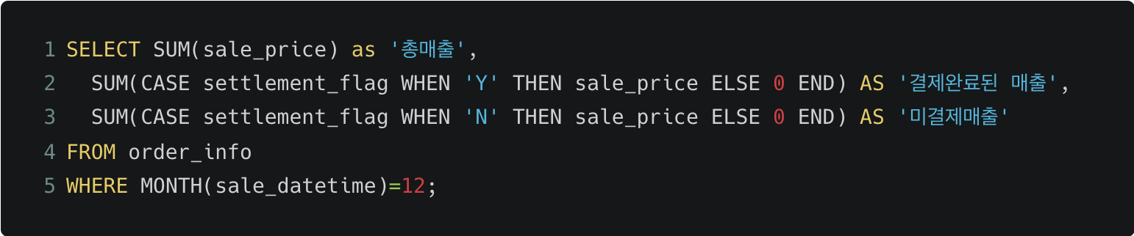
DB Modeling
Web POS
- POS 구현 과정
마감분석
1) 12월의 결제 완료된 총매출, 결제 완료된 매출, 미결제매출 구하기

Slide 18
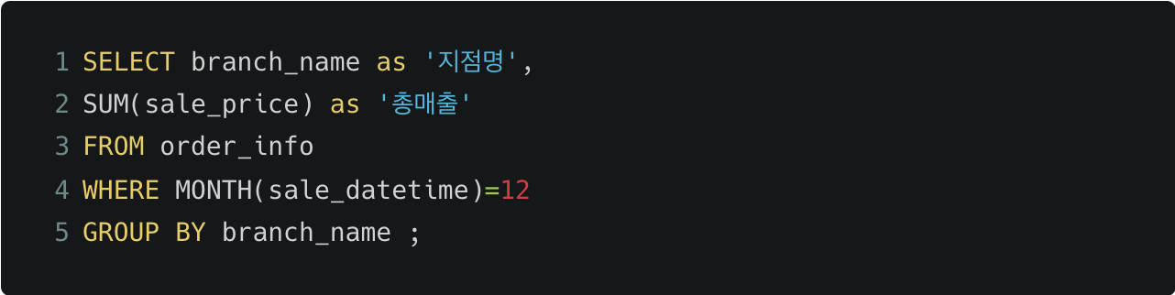
DB Modeling
Web POS
- POS 구현 과정
마감분석
2) 12월의 지점별 매출액

Slide 19
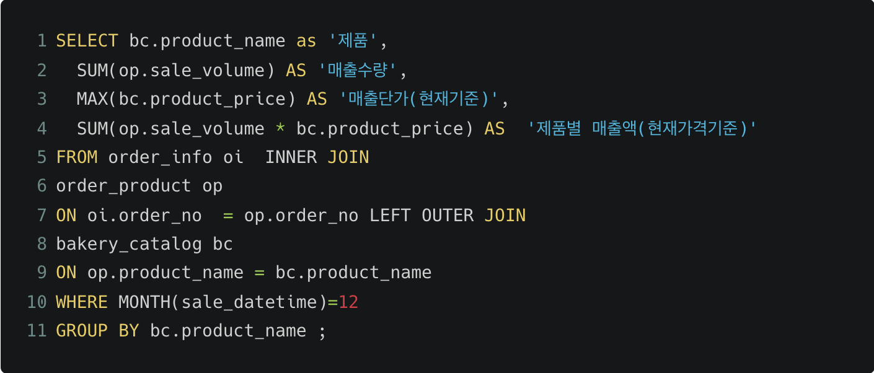
DB Modeling
Web POS
- POS 구현 과정
마감분석
3) 12월의 제품별 매출액

Slide 20
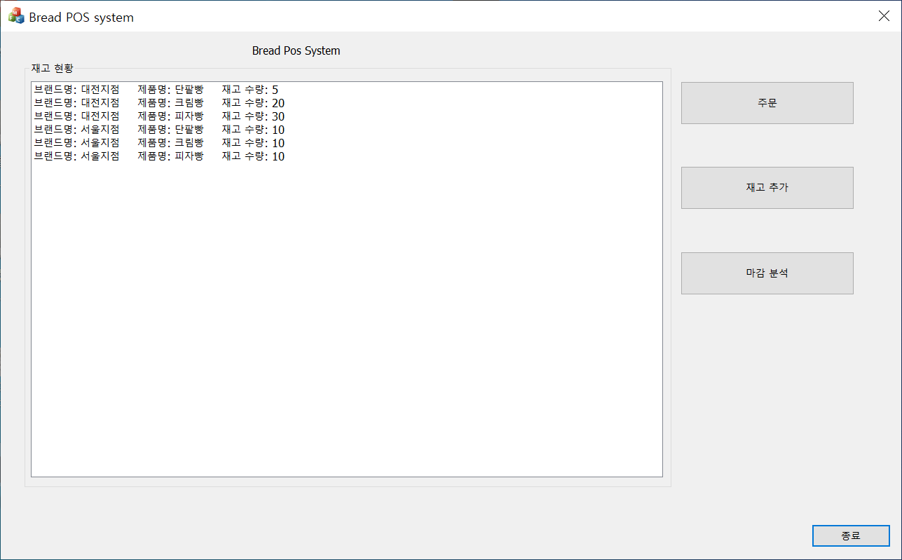





DB Modeling
Web POS
실행 화면
- POS 기능
주문 버튼
재고 현황
재고 추가
마감 분석
종료 버튼

Slide 21
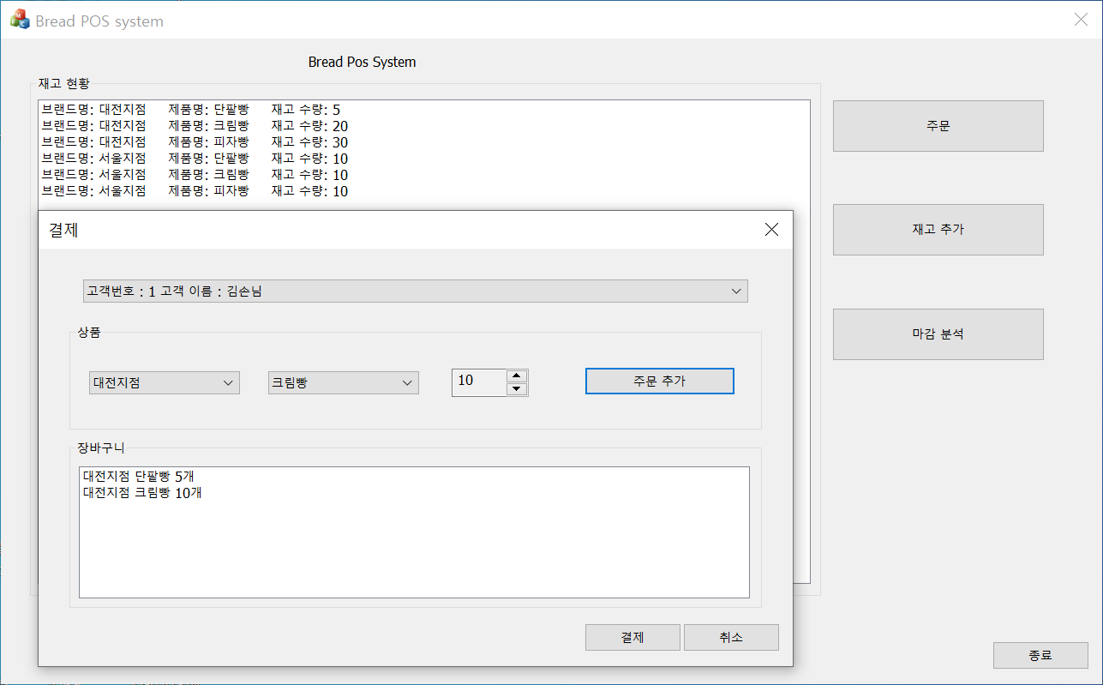
DB Modeling
Web POS
주문
- POS 기능

Slide 22
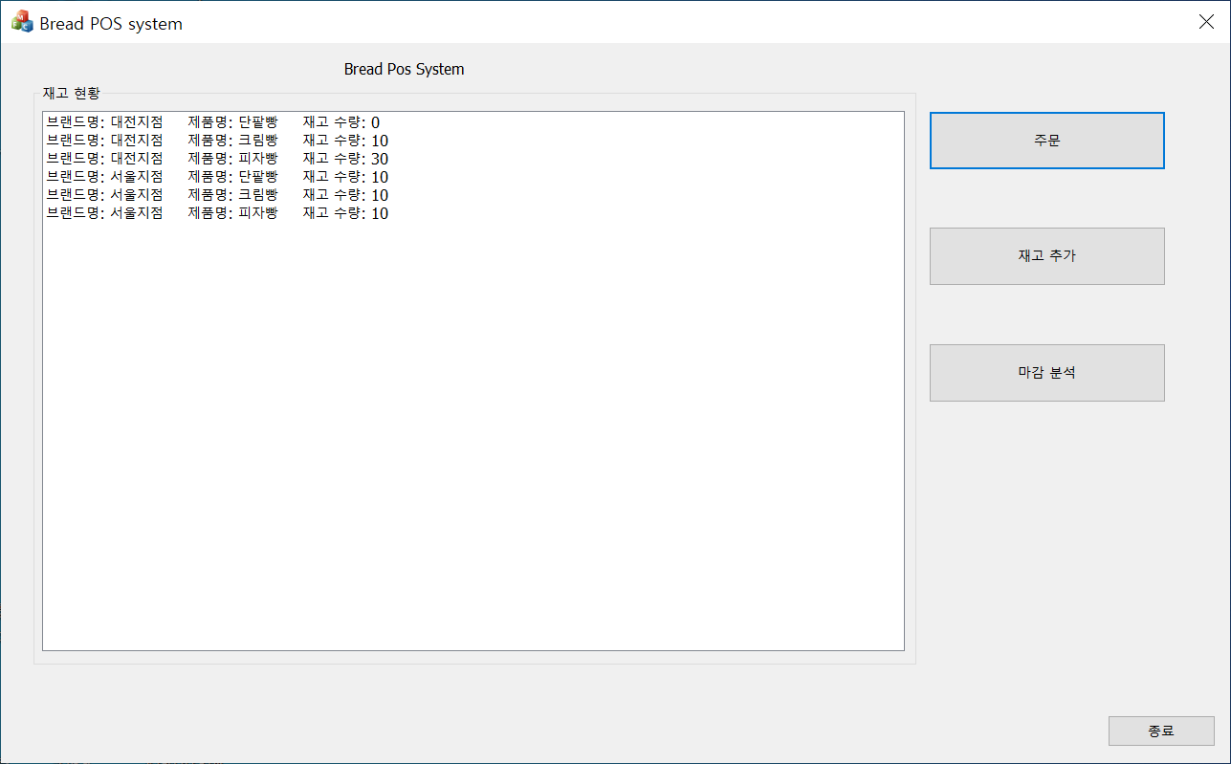
DB Modeling
Web POS
주문 후 재고 현황
- POS 기능
대전지점
: 단팥빵 -5개
대전지점
: 크림빵 -10개

Slide 23
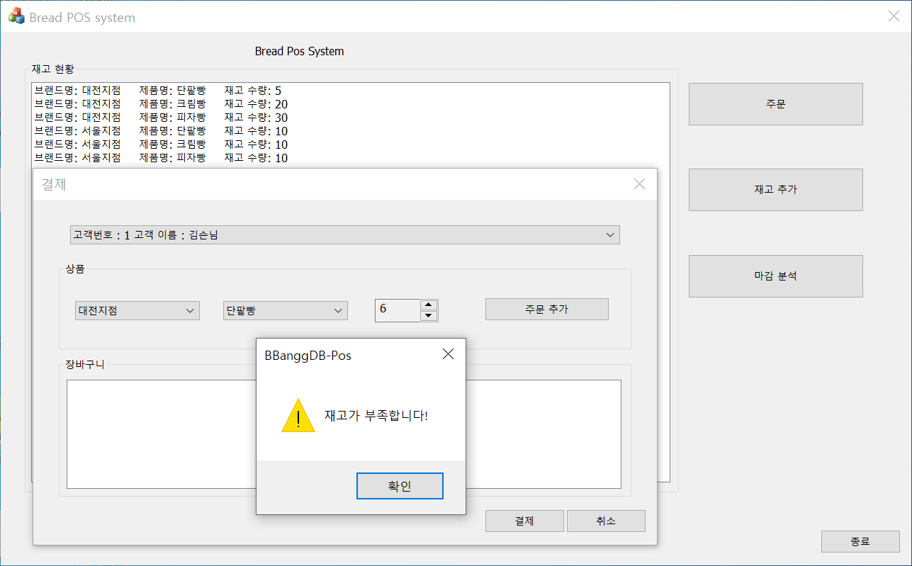
DB Modeling
Web POS
주문 결제 시 재고 부족
- POS 기능

Slide 24
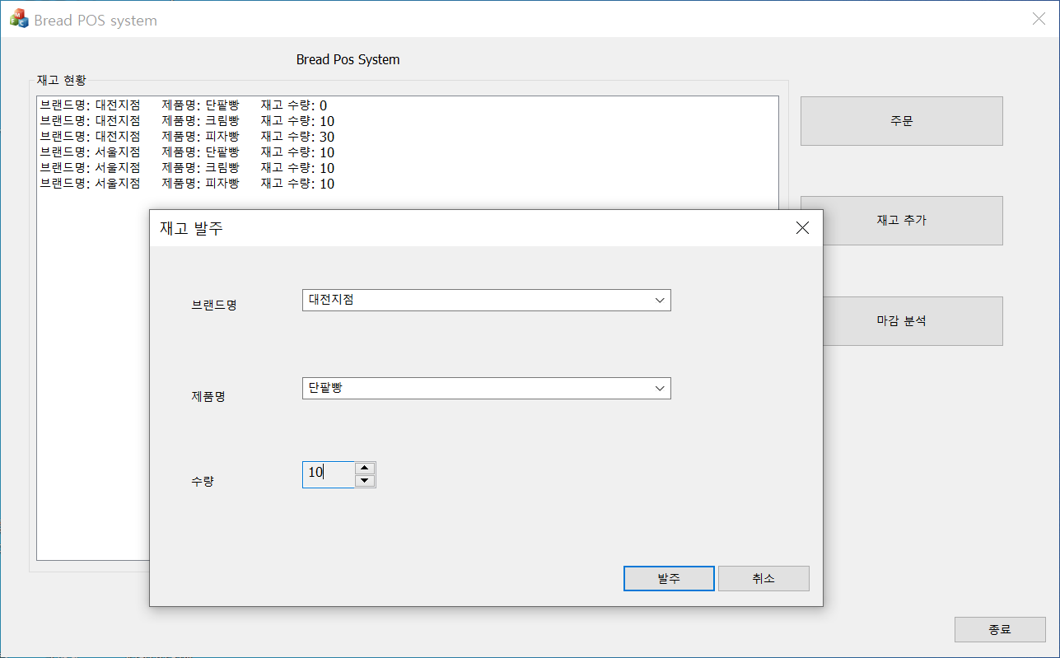
DB Modeling
Web POS
재고 추가
- POS 기능

Slide 25
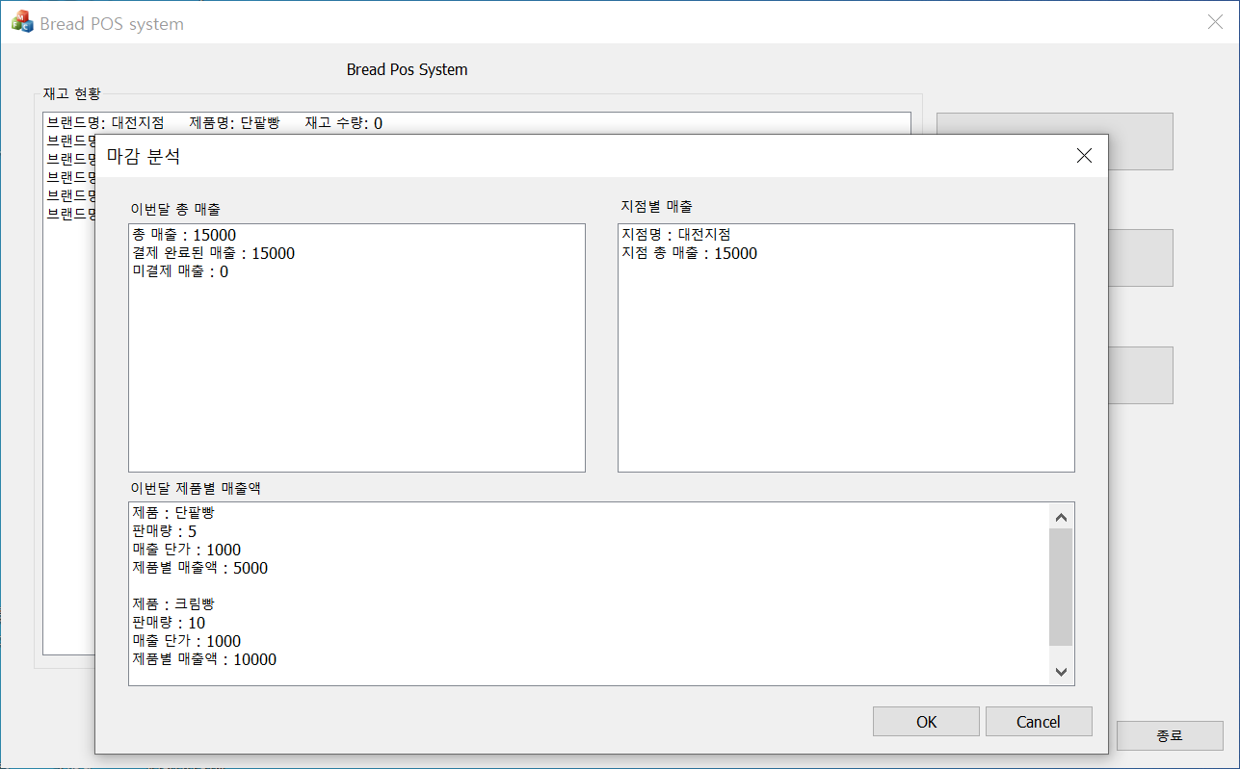
DB Modeling
Web POS
마감 분석
- POS 기능
이번달 총 매출
이번달
지점별 매출
이번달
제품별 매출액

Slide 26
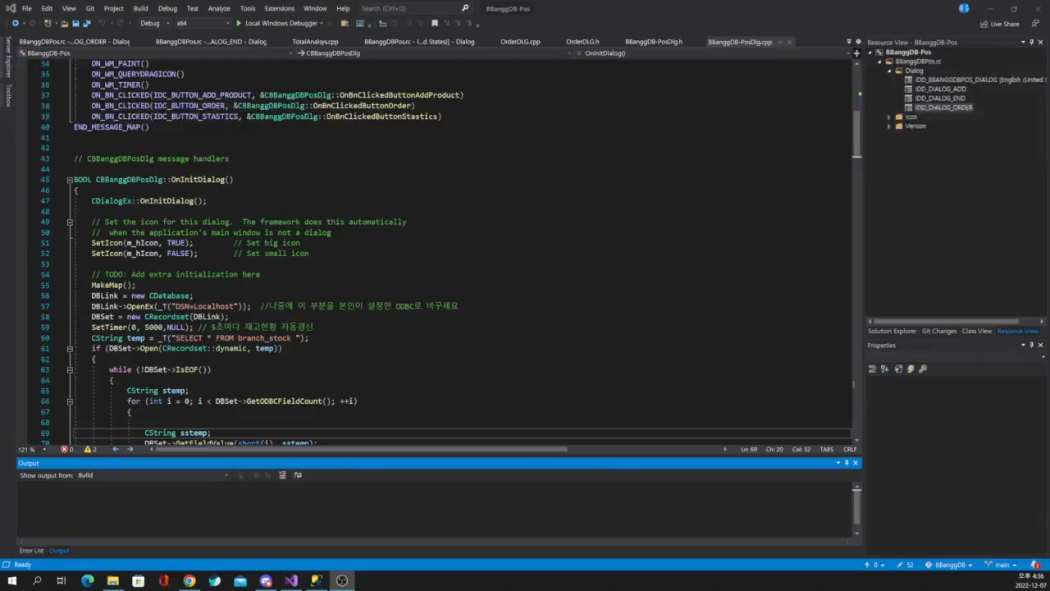
DB Modeling
Web POS
- 프로그램 실행

Slide 27



